Slide 1
北京市第四次全国经济普查方案暨2018年统计年报和2019年定期 统计报表制度培训
开发区统计局
2018年12月制作

Slide 2
工业企业生产

Slide 3
·工业生产涉及的报表
报告期别 | 表号 | 报表名称
年报 | B604-1 | 工业总产值、产品产量及产值
定报 | B204-1 | 工业产销总值及 主要产品产量
P29、69

Slide 4
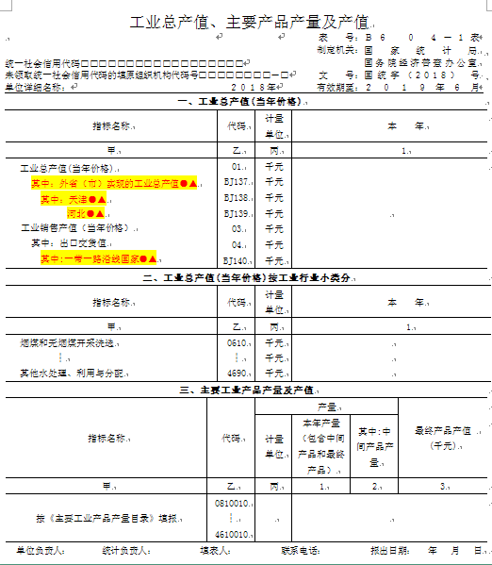
·年报表式
表式主要变化
1、增加外省市实现的工业总产值
2、增加一带一路沿线国家的出口交货值
P29

Slide 5
填报说明
1、外省市实现的工业总产值是指包括分公司、委托加工等形式在外省有工业生产环节的总产值。
2、一带一路沿线国家是指包括东亚、西亚、南亚、中亚、独联体、中东欧等涉及“丝绸之路经济带”的国家。
P126、127

Slide 6
·指标解释
工业总产值
定义：工业企业在报告期内生产的以货币形式表
的工业最终产品和提供工业劳务活动的总价
值量。
作用：反映报告期工业生产的总规模计算工业增加值
P125
Notes:
举例：工业最终产品（企业生产的显示器、印刷专用设备、汽车、家具等）；
提供工业劳务活动（主要指委托加工或修理：如把刨花板加工成家具，修理电梯设备、建筑工程用机械等）
6

Slide 7
·指标解释
工业总产值=
本期生产成品价值 + 对外加工费收入 +半成品、在制品期末期初差额
对外加工的不含税
实际收入
标准：若财务成本核算
核算半成品、在制品成
本，则算差额；否则不
包括。
计算：
差额=期末价值—期初价值
对外：产量*不含税
实际销售平均单价
对内非工业部门加工
按成本价格核算收入
对内：自制设备、
自用成品的成本价值
Notes:
本期生产成品价值按自备原材料生产的产品的数量乘以本期不含增值税（销项税额）的产品实际销售平均单价；会计核算中按成本价格转账的自制设备和自产自用的成品，按成本价格计算生产成品价值。生产成品价值中不包括用定货者来料加工的成品（半成品）价值。
对外加工费收入按不含增值税（销项税额）的价格计算，可根据会计“产品销售收入”科目的有关资料取得。对于本企业对内非工业部门提供的加工修理、设备安装的劳务收入，如果企业会计核算基础比较好，能取得这部分资料，而且这部分价值所占比重比较大，应包括在对外加工费收入中。
自制半成品在制品期末起初差额价值：是指企业报告期自制半成品、在制品期末减期初的差额价值，本指标一般可从会计核算资料中取得。如果会计产品成本核算中不计算半成品、在制品的成本，则总产值中也不包括这部分价值，反之则包括。

Slide 8
·填报工业总产值容易出现的口径问题
漏 报
a. 漏填产业活动单位或某类正式鉴定合格新产品的产值；
b. 漏报本企业销售的自制半成品价值；
c. 漏报会计核算包括的自制半成品、在制品期末期初差额；
d. 漏报自制设备价值（注意：自制设备应按成本价统计）；
e. 漏报提供给本企业在建工程、其他非工业生产部门和活福利部门等的成品价值；
f. 漏报对外加工费收入，或者以全价的错误口径计入；
Notes:
8

Slide 9
·填报工业总产值容易出现的口径问题
多 报
g. 多报下属子公司的产品产值；
h. 多报并非用于对外销售而是转入下一生产环节的中间产品的产值，即中间产品价值；
i. 多报非工业生产活动的收入，例如：租赁收入；
j. 多报购进后未经本企业加工就直接转售的商品的价值。
Notes:
9

Slide 10
·指标解释
工业销售产值的组成
销售产值= 销售成品价值 + 对外加工费收入
对外加工产品的不含
税实际收入
对外销量*不含税实际
销售平均单价
对内非工业部门加工
按成本价格核算收入
对内自制设备、自用
成品的成本价值
Notes:
10

Slide 11
·特殊情况
1.技工贸一体的企业：
产值只应填报本企业工业生产部分的数据
2.委托企业与加工企业：对于自备原材料（包括自备零部件）生产的企业，不论其工业生产活动繁简程度如何，一律按全价，即包括自备原材料的价值，计算工业总产值。对于从事来料加工、只收取加工费的企业，应按财务上结算的加工费计算工业总产值，即不包括定货者来料的价值，委托加工的企业（即发包单位）按全价计算工业总产值。
Notes:
11

Slide 12
·特殊情况
提供原材料
委托企业按全价计算工业总产值；
加工企业（来料加工）
按加工费收入计算工业产值
委托企业
不提供原材料
委托企业不计算产值
加工企业按全价计算工业总产值；
Notes:
来料加工与自备原材料生产的区别
区分来料加工与自备原材料生产的依据是加工企业与委托加工企业间的财务结算关系
如果委托企业提供原材料而不与加工企业结算，加工企业收取加工费，产品返回委托企业销售，则这种模式是来料加工；
如果委托企业提供的原材与加工企业是结算的，制成品由加工企业返给委托企业也是结算的，则这种模式是自备原材料生产；
如果是自备原材料加工，则加工企业按全价计算产值；如果是来料加工，加工企业按加工费收入计算工业产值，委托企业按全价计算产品产值；工业企业与非工业企业之间的来料加工，加工企业一律按加工费计算工业产值。
12

Slide 13
工业产品产量

Slide 14
·涉及产品产量的相关报表
 | 表号 | 表名
年报 | B604-1 | 工业总产值、 主要产品产量及产值
月报 | B204-1 | 工业产销总值及 主要产品产量
季报 | B204-2 | 主要工业产品 销售与库存

Slide 15
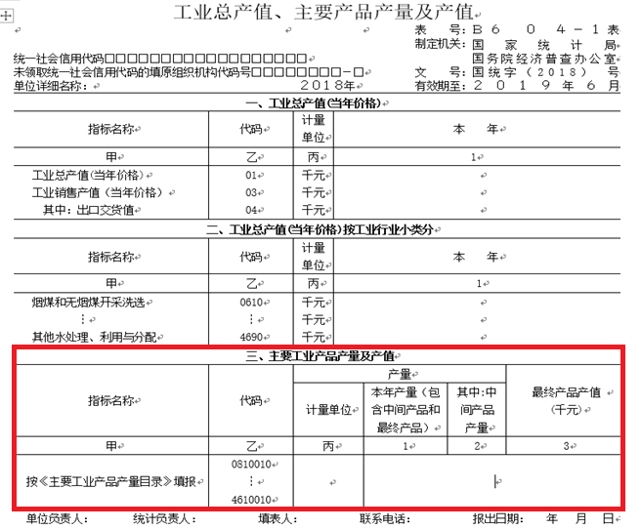
·年报表式
B604-1表
P29

Slide 16
·指标解释
产品产量：指工业企业在报告期内生产的并符合产品质量要求的实物数量，包括商品量和自用量两部分。
中间产品产量：作为能源或原材料自用于本企业其他生产环节，而非对外销售的产品数量。
· 中间产品算入产量，不算产值。
· 自制设备属于最终产品，计入产品产量，计算最终产品产值，也计入工业总产值。（按成本价计入产值）
P127、128

Slide 17
·指标解释
最终产品产值
仅包含最终产品价值，不包括自产自用产品价值
最终产品产值=最终产品产量*产品实际销售平均单价
产品实际销售平均单价不含应交增值税（销项税额）
P128

Slide 18
·企业自用产品填报示例
例：某钢铁企业购进生铁，先加工成粗钢，再进一步加工成钢材，应如何填报产值和产量？
分析：
购进的生铁作为原材料，既不应报产量，也不应报产值；
粗钢作为中间产品，应该报产量（而不应报产值）；
钢材作为最终产品，应该报产量，也应该报产值。
在计算工业总产值的时候，只算最终产品钢材的产值。
产量：最终销售的商品量+自用的中间产品
最终产品产值：最终产品的价值

Slide 19
·产量总项与其中项填报示例
产量总项与其中项关系
在产品后面有符号，代表这个产品是总项
在产品前面有符号，代表这个产品是其中项
实心符号代表等式关系
空心符号代表不等式关系
有多个符号表明有多重关系
次第关系
◆ ▲ ●
◇ △ ○
☆
第一层
与第一层并列
第二层
第三层

Slide 20
总项=∑其中项之和（实心符号）
鞋◆
其中：◆纺织面鞋
◆皮革鞋靴
◆胶鞋
◆ 塑料鞋
总项≥∑其中项之和（空心符号）
铁矿石成品矿◇
其中：◇铁精矿

Slide 21
·需要重点关注的问题
乳制品◆
其中：◆液体乳▲
其中： ▲灭菌乳
▲巴氏杀菌乳
▲酸牛乳
▲其他液体乳
◆固体及半固体乳制品△
其中：△乳粉○
其中：○婴幼儿配方乳粉
△炼乳
△ 奶油
△ 干酪（奶酪）

Slide 22
·总结
1.最终产品产值>0，则 (本年产量-中间产品产量)>0
2.(本年产量-中间产品产量)>0，则最终产品产值>0
3.总项与其中项之和——大于等于关系：
总项的本年产量≥其中项的本年产量之和 ；
总项的中间产品产量≥其中项的中间产品产量之和 ；
总项的最终产品产值≥其中项的最终产品产值之和；
4.单位为台、套、辆、座、艘、只、副、条、把、件的产品 不应该有小数；
P29

Slide 23
工业战兴、景气状况

Slide 24
涉及的报表
报告期别 | 表号 | 报表名称
年报 | B604-3 | 工业企业战略性新兴 产业总产值
季报 | B210 | 生产经营景气状况

Slide 25
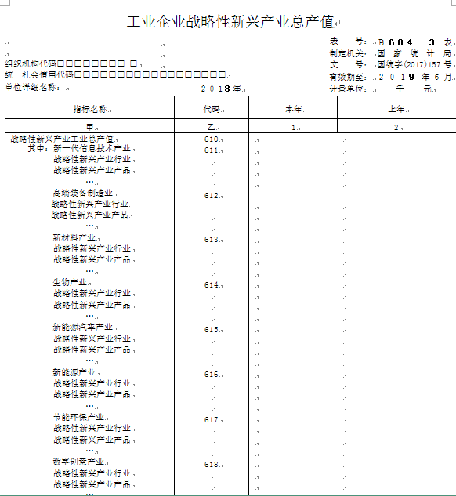
·年报表式
P32

Slide 26
·填报说明
按产品法原则进行填报： 在填报报表时，不能仅仅根据行业小类简单的把战兴产值归入一个产业领域，而需要根据实际生产的战新产品，填报企业的战新产值。

Slide 27
·需要重点关注的问题
1.分行业产值应小于等于B604-1表中相同行业的累计工业总产值。
所填行业原则上应包含在《工业总产值、主要产品产量及产值》（B604-1表）本企业所填的工业行业中，数值应小于或等于同行业数据。
2.本年战新年报战新总产值应小于等于B604-1中工业总产值。

Slide 28
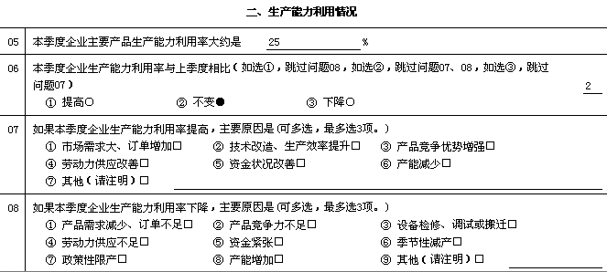
·季报表式
生产能力利用情况部分

Slide 29
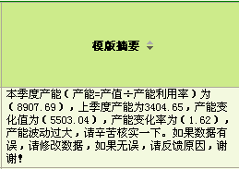
·需要重点关注的问题
产能比上期波动过大
产能利用率=第3季度产值/第3季度产能
第3季度产能=第3季度产值/产能利用率

